Slide 1

MĨ THUẬT
CHỦ ĐỀ: KHU VƯỜN NHỎ BÀI 2: NHỮNG SINH VẬT NHỎ TRONG VƯỜN

Slide 2
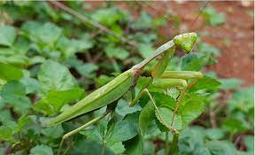
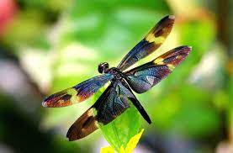
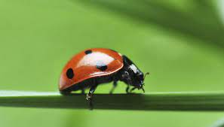
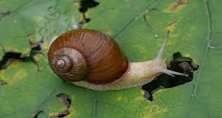
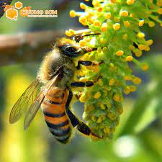
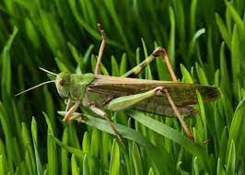
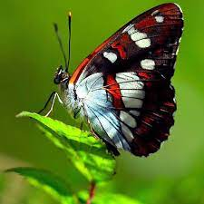
HĐ 1: Khám phá

Slide 3
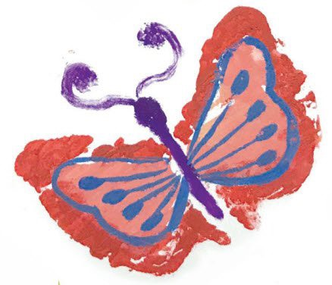
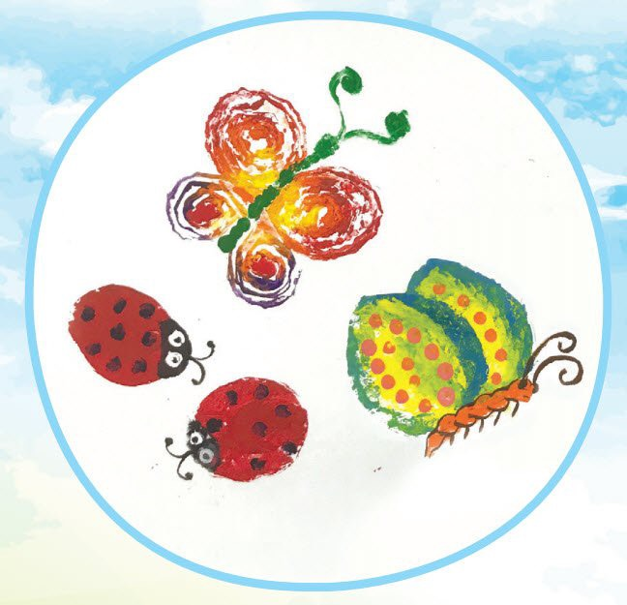
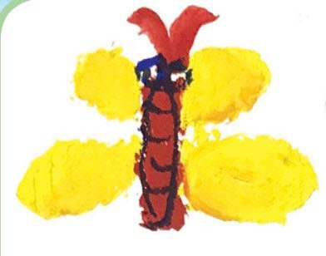


Slide 4
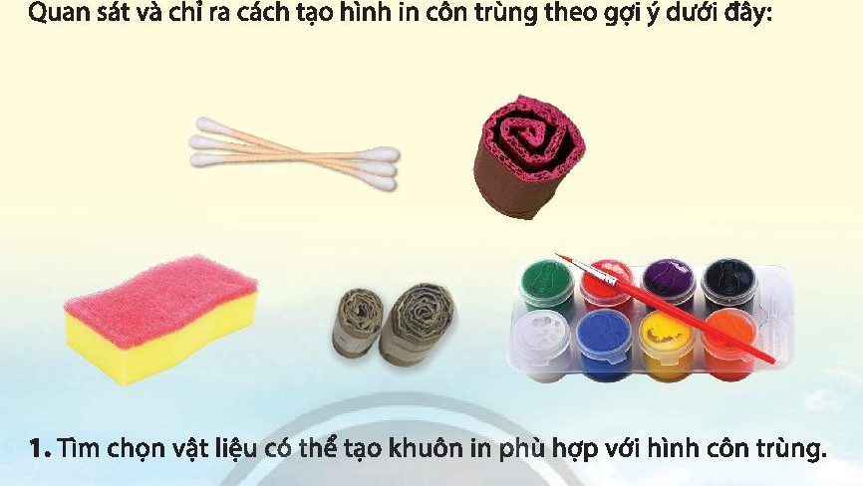
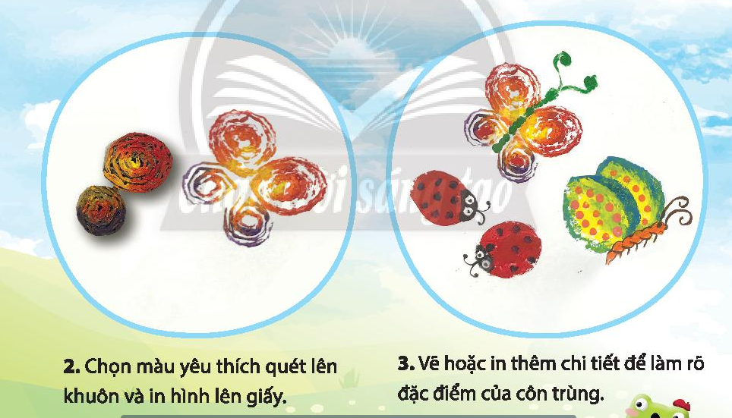
HĐ 2:Kiến tạo kiến thức – kĩ năng: Cách tạo hình côn trùng bằng hình thức in.

Slide 5
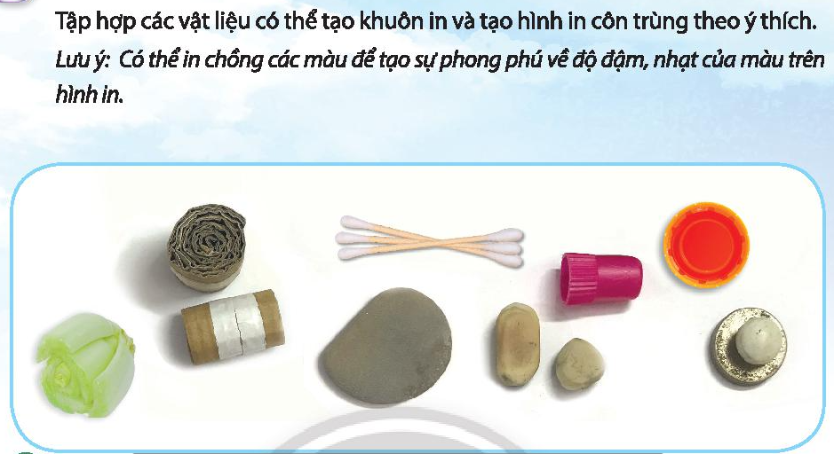
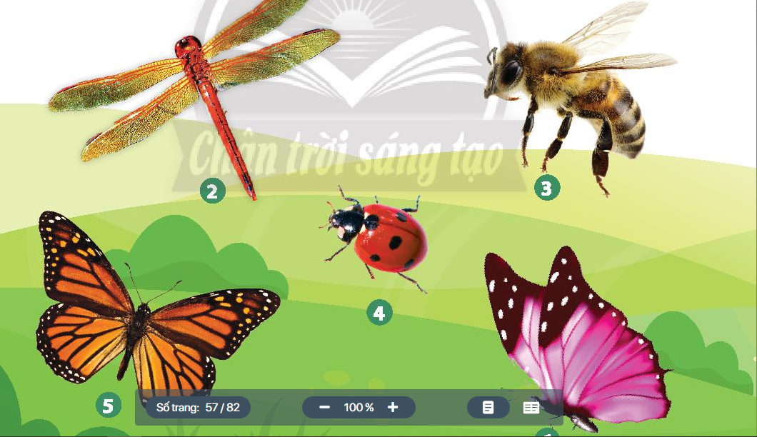
HĐ 3: LUYỆN TẬP SÁNG TẠO: Tạo hình côn trùng yêu thích bằng cách in
1
2
3
4
5

Slide 6


HỌC SINH TẠO KHUÔN IN PHÙ HỢP ĐỂ TẠO HÌNH VÀ TRANG TRÍ CON CÔN TRÙNG

Slide 7
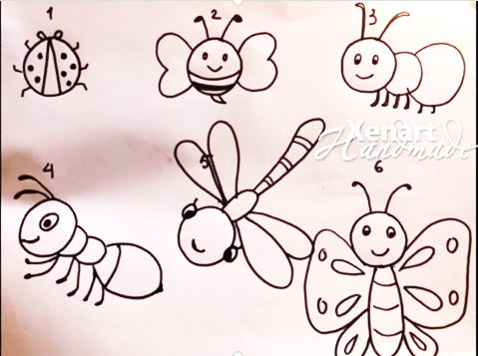

Slide 8
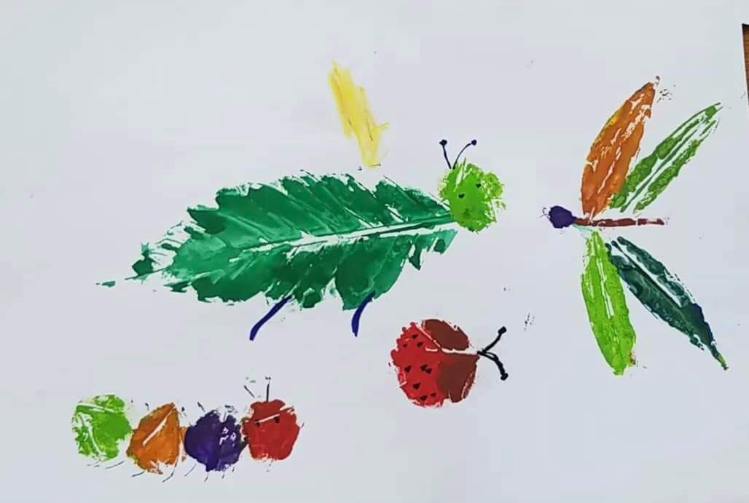
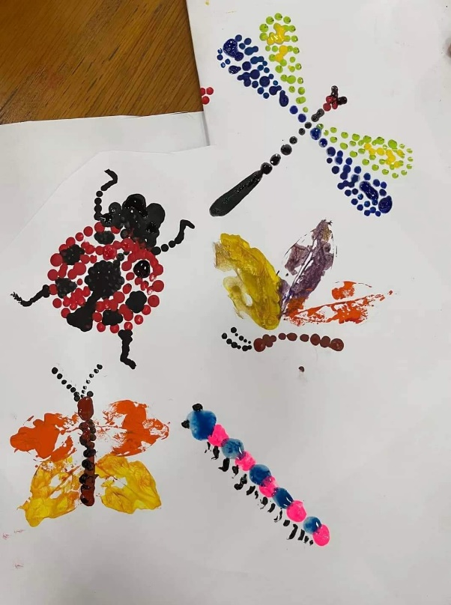
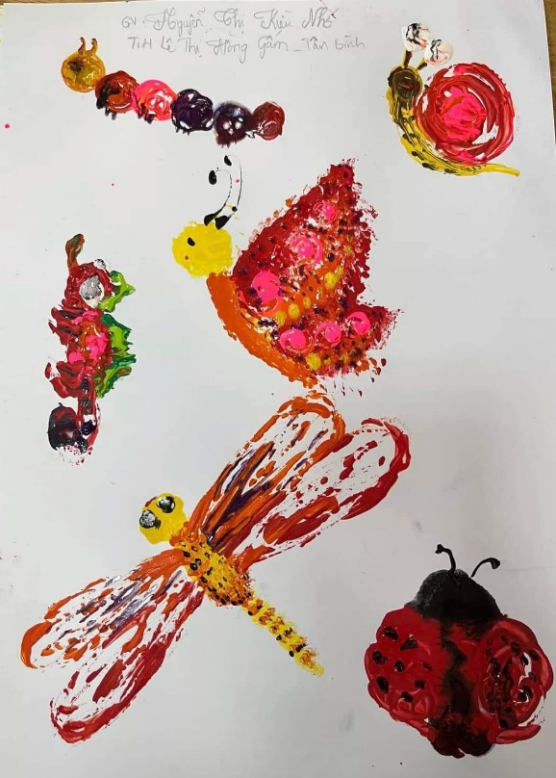
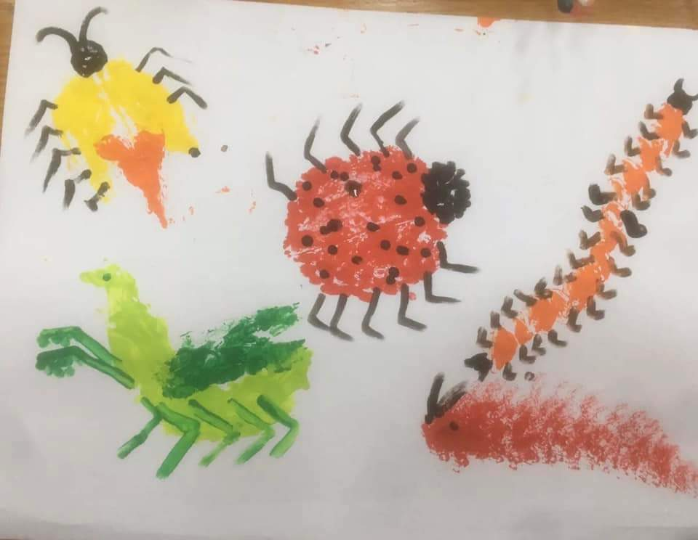
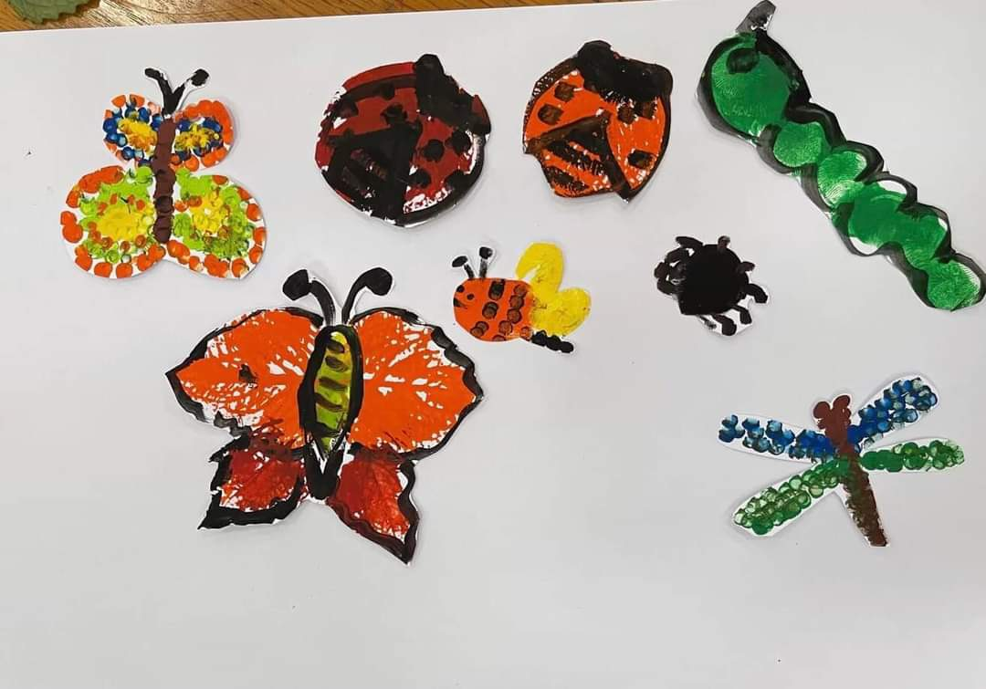
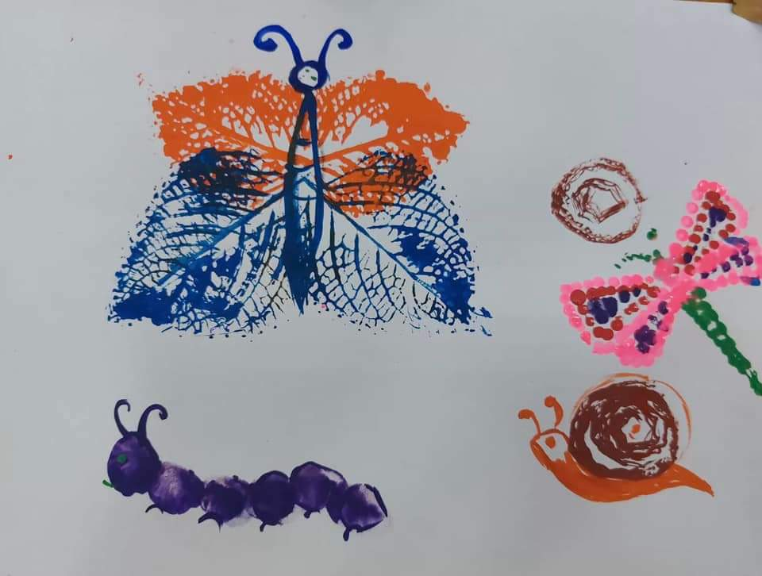

Slide 9
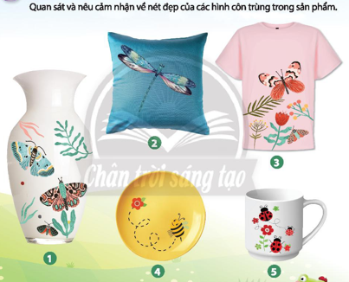
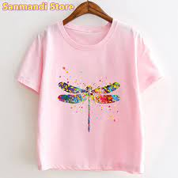
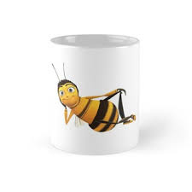
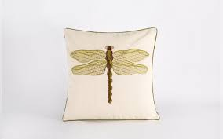
VẬN DỤNG SÁNG TẠO

Slide 10

TIẾT HỌC ĐẾN ĐÂY LÀ KẾT THÚC

